Slide 1


Kulturprosjektet Oppspill
Felles kultursatsing i KS og norsk kulturskoleråd
Prosjektleder Ann Evy Duun
E-post: annevy.duun@ks.no
Mobil: 990 46 710

Slide 2

Bakgrunn for prosjektet
Politisk initiativ i KS og Norsk kulturskoleråd Nord-Trøndelag
Samme eier (kommunene)
Medlems- og interesseorganisasjoner
Jobber faglig og politisk
Samhandling styrker kompetansen i KS, Kulturskolerådet og norske kommuner
Prosjektet er 2-årig, og har egen styringsgruppe.

Slide 3
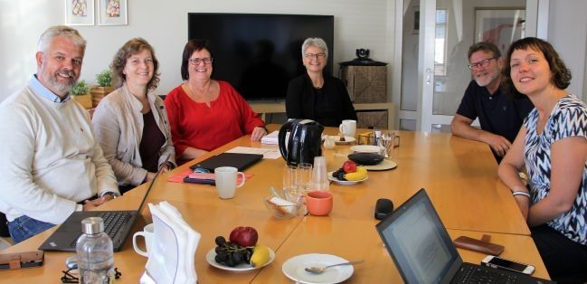
Prosjektet skal:
Bidra til bevisstgjøring av kultur som interessepolitisk område i KS, regionalt og nasjonalt
Kartlegge og avklare hvilke kulturområder det er naturlig at KS og kulturskolerådet skal bygge kapasitet på, hver for seg og sammen.
Identifisere og initiere aktuelle FoU-prosjekter innenfor kulturområdet
Bidra i implementering av ny rammeplan for kulturskolene

Slide 4
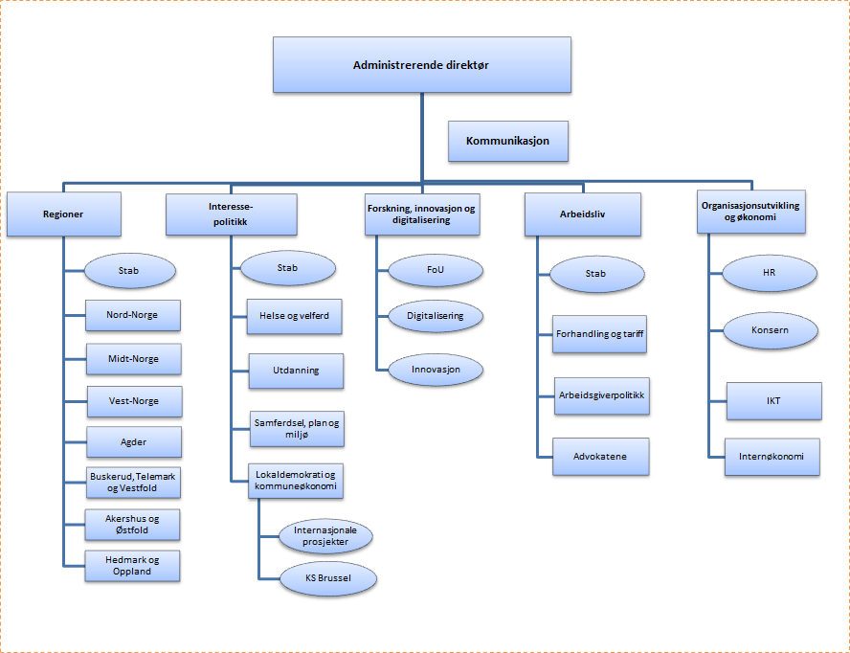


Slide 5
Effektmål
kommunalt og fylkeskommunalt eierskap innen kulturfeltet er tydeliggjort.
kulturlivet i kommuner og fylkeskommuner er en tydelig premissleverandør på arenaer hvor nasjonal kulturpolitikk utvikles.
kommunenes og fylkeskommunenes behov på kulturområdet er tydeliggjort i KS og Kulturskolerådet sitt interessepolitiske arbeid.
kulturfagenes egenart er satt på dagsorden i utviklingen av kommunenes og fylkeskommunenes helhetlige tjenesteproduksjon

Slide 6
Resultatmål
A) Identifisere kommunale og fylkeskommunale arbeidsområder på kulturfeltet der det er aktuelt for KS og Kulturskolerådet å utvikle interessepolitikk.
Aktuelle tiltak:
Utvikle en kulturpolitisk plattform i KS
Utvikle dialogverktøy og legge til rette for dialogarenaer politisk og administrativt.
Lede og delta i prosesser sammen med både interne og eksterne aktører innen kulturområdet med fokus på nye strukturer (kommune- og regionreform); hvordan ivareta og videreutvikle kulturperspektivet i de nye strukturene.
Løfte fram gode eksempler (kommunale og fylkeskommunale) på kultursatsing; kommuner/fylkeskommuner som bruker handlingsrommet
Etablere og vedlikeholde kontakt med Kulturdepartementet med utgangspunkt i kartlegging av kulturarenaer.
Etablere og vedlikeholde kontakt med Kulturtanken

Slide 7
Resultatmål forts (2)
B) Tydeliggjøre de ulike aktørers muligheter og roller i et helhetlig oppvekstmiljø.
Aktuelle tiltak:
Bidra til å utvikle helhetlig eierstrategi for barnehage, grunnskole og kulturskole i KS.
Delta i videreutvikling av KS’ skoleeierprogram; ABSOLUTT
Bidra til å utvikle modeller for helhetlig lokalt arbeid med utgangspunkt i lokale kulturarenaer for barn og unge
  Med utgangspunkt i pilot i Nord-Trøndelag, utvikle modeller for helhetlig lokalt arbeid med DKS - UKM – Kulturskole.
  Videreutvikle samarbeidet mellom NOKU, Norsk kulturskoleråd, Norsk bibliotekforening og KS på regionalt nivå i samarbeid med regionale myndigheter i Trøndelag.

Slide 8
Resultatmål forts (3)
C) Legge til rette for en kunnskapsbasert utvikling på kulturområdet.
Aktuelle tiltak:
Initiere og følge opp aktuelle FoU-prosjekt
Delta i utviklingen av kompetanse for ledere i kultursektoren, blant annet gjennom Lederkonferansen

Slide 9
Resultatmål forts (4)
D) Sette kulturskolene som lokale og nasjonale kompetansemiljø på dagsorden.
Aktuelle tiltak:
Delta i implementering av ny rammeplan for kulturskolene i Norge gjennom veilederkorps
Jobbe aktivt opp mot aktuelle aktører for å drøfte og eventuelt avklare mulighetene for en tettere integrering av kulturskolens undervisning i ordinær skoletid

Slide 10
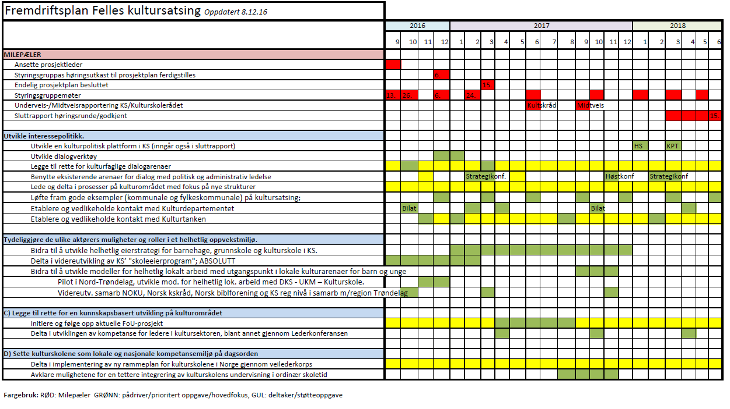
D) Sette kulturskolene som lokale og nasjonale kompetansemiljø på dagsorden.
Framdriftsplan
Aktuelle tiltak:
Delta i implementering av ny rammeplan for kulturskolene i Norge gjennom veilederkorps
Jobbe aktivt opp mot aktuelle aktører for å drøfte og eventuelt avklare mulighetene for en tettere integrering av kulturskolens undervisning i ordinær skoletid

Slide 11
Hva skjer nå?
Prosjektplan er akkurat nå godkjent hos KS og kulturskolerådet
Medlemsdialog 1.3 – 1.9.17
  Dialogpakke, bestående av blant annet grunnlagsdokument, presentasjoner, kortnotat/covernotat og metodeforslag
  Dialogen vil gjennomføres i utvalgte rådmannsutvalg, fylkesstyrer, kulturkonferanser og andre møtesteder/nettverk
  Samarbeid med NOKU
  Lederkonferansen 2017
FoU- prosjekt/ diskusjoner om
Avslutning juni 2018

